Slide 1
Prehistoria historia 8 año a

Slide 2
Prehistoria – inicio de las civilizaciones
Clase 2.
8 año básico.
Objetivos:
1.- Identificar las etapas de la Prehistoria.
2.- Explicar que en las primeras civilizaciones se formaron estados organizados en torno a ciudades, desarrollando técnicas de contabilidad y escrituras.

Slide 3
Prehistoria –
La prehistoria abarca desde la aparición del ser humano sobre la tierra hasta la invención de la escritura.
Se divide en dos edades:
Paleolítico.
Neolítico.

Slide 4
Prehistoria- hominización
Un conjunto de etapas que componen el desarrollo evolutivo de la especie humana. Dicho proceso engloba diversos cambios en el género Homo que abarcan desde sus primeros exponentes hasta el ser humano como se conoce en la actualidad.

Slide 6
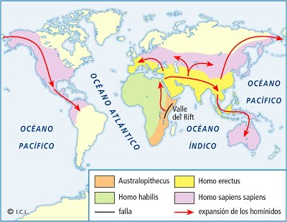
Asia
Europa
América
Africa
CHILE

Slide 7
¿Cuándo y dónde se desarrolla la prehistoria?
África
Europa
Asia
América

Slide 8
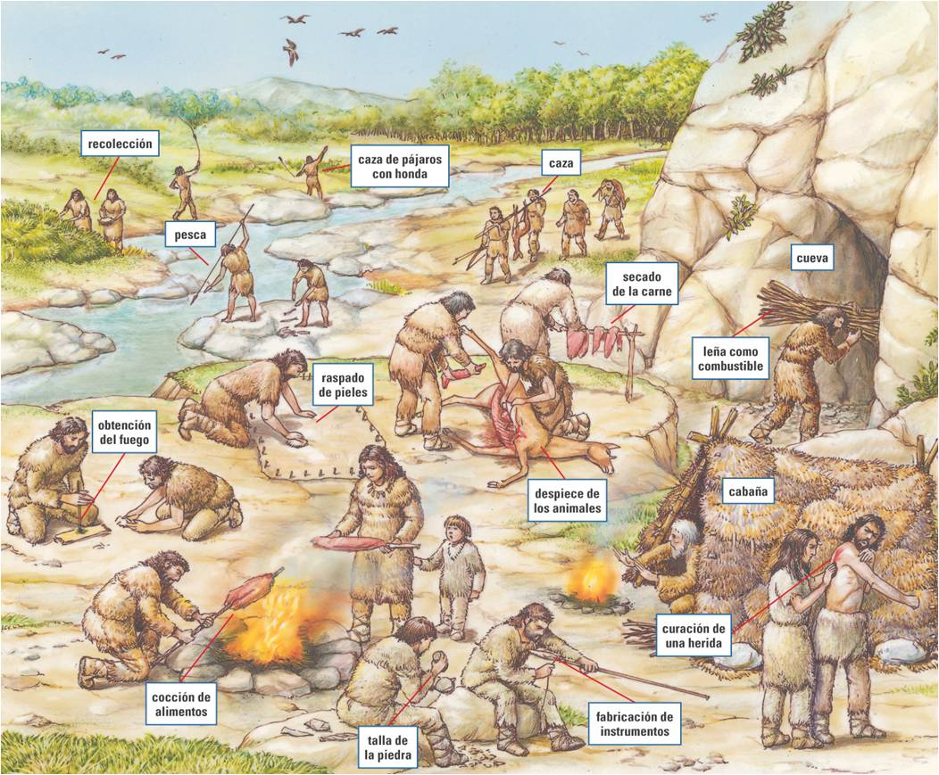
LA VIDA DEL HOMBRE EN EL PALEOLÍTICO: ¿Que actividades realizaban?

Slide 9
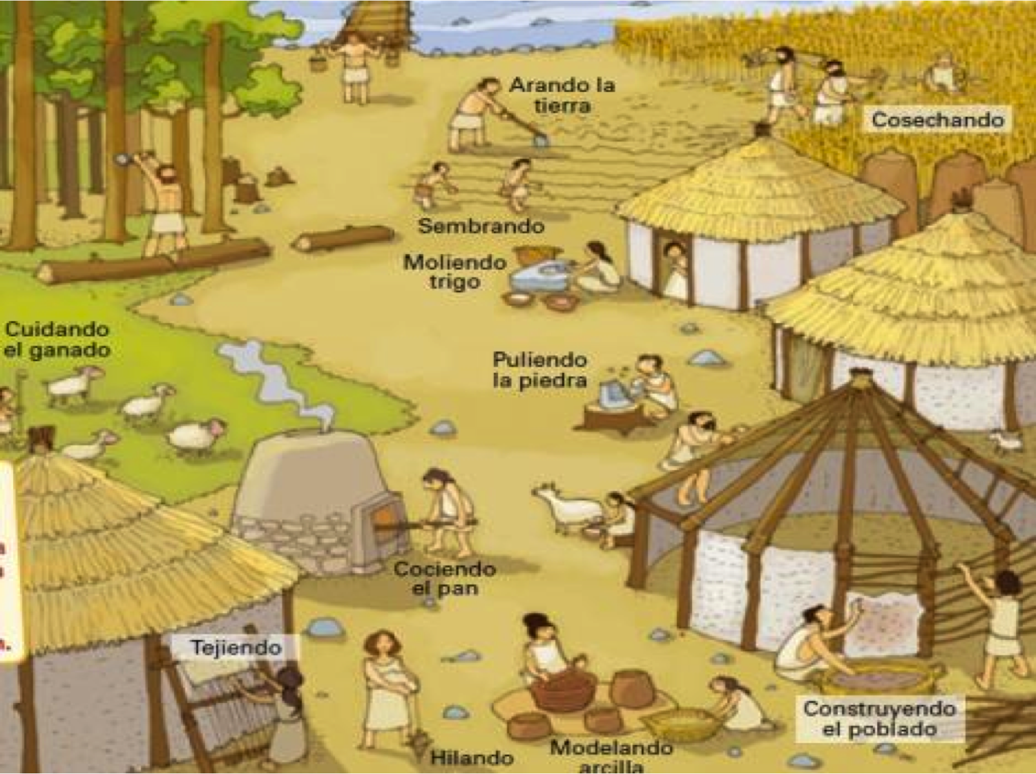
LA VIDA DEL HOMBRE EN EL neolítico: ¿Que actividades realizaban?

Slide 10
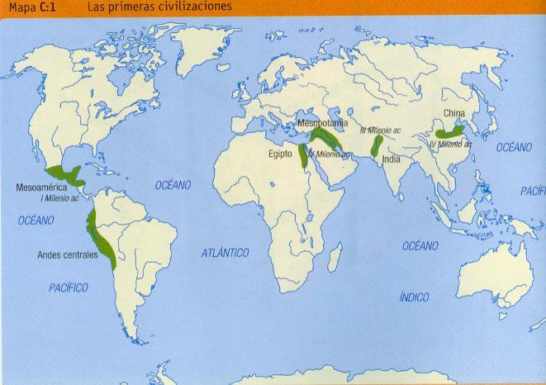
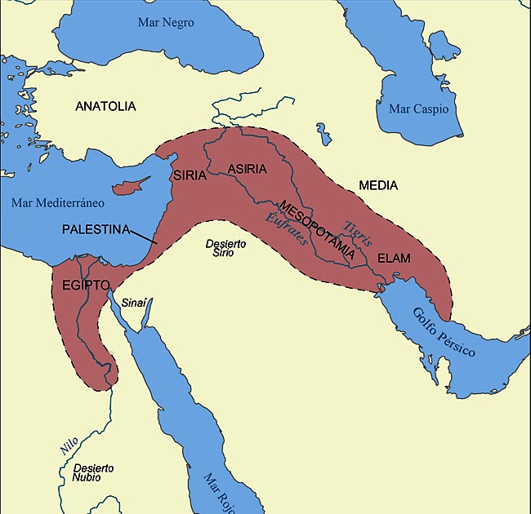
primeras civilizaciones – mar mediterráneo

Slide 11
– mar mediterráneo
https://www.youtube.com/watch?v=N5ORQ9yvNQQ
Actividades:
1.- Observa el mapa de la página 6 y responde:
1.1 ¿En qué continente surgen los primeros hombres?
2.- Luego de observar el mapa, extrae tres ideas principales.

Slide 12
Actividad 2 : Observa las imágenes de las páginas 8 y 9 completa la tabla luego de escribirla en el cuaderno
 | Paleolítico | Neolítico
Alimentación
Vivienda
Vestuario
Ganadería
¿ Qué llama la atención de cada período?
Responde: Señale dos diferencias entre Paleolítico y Neolítico.

Slide 13
Video Mar Mediterráneo.
¿Qué aprendimos con el video?.
De lo observado en el video: ¿ Qué me gustaría investigar?.
Si quieres aprender más
Egipto: https://www.youtube.com/watch?v=0NKjIh-yaWQ
Babilonia: https://www.youtube.com/watch?v=aiCc6tk_OVc

